Slide 1
Mathematik 8 Abels

Slide 2
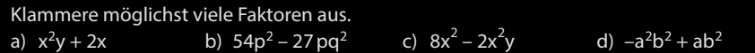

Slide 3
Ausmultiplizieren von 2 Klammern

Slide 4
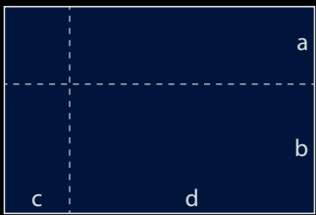

Slide 5
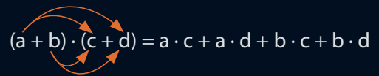



Ausmultiplizieren von 2 Klammern
Nach zweifachem Distributivgesetz folgt:
Beispiel
$$\left(4x+2\right)⋅\left(3−x\right)$$
$$=4x⋅3+4x⋅\left(−x\right)+2⋅3+2⋅\left(−x\right)$$
$$=12x−4x^{2}+6−2x$$
$$=−4x^{2}+10x+6$$

Slide 6
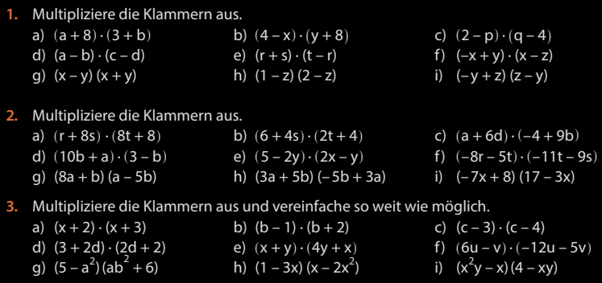
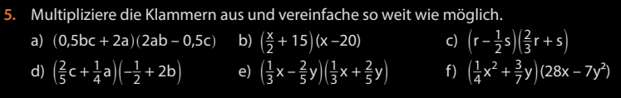
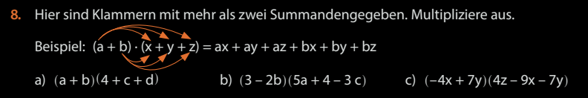
Fun94,95

Slide 7
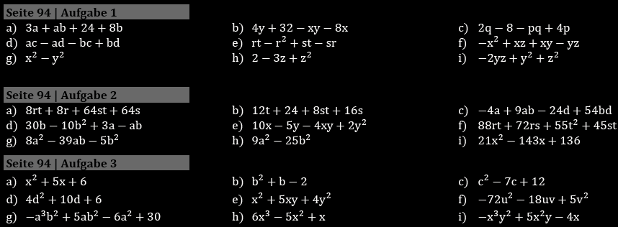

Fun94,95

Slide 8
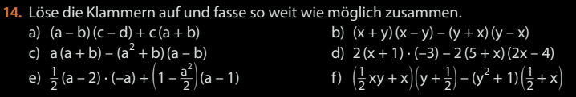
Fun95

